Slide 1
ARNI – Advanced ROS Network Introspection
Abschlusspräsentation
Alex Weber, Matthias Hadlich, Matthias Klatte, Micha Wetzel, Sebastian Kneipp

Slide 2
Gliederung
Motivation
Funktionsweise
Live Demo
Probleme
Statistiken
Fazit
Notes:
Das aktuelle Kapitel sollte fettgedruckt werden. Den Abstand der Worte kann man gut in PowerPoint an andere Wortlängen anpassen, dazu alle Worte und die Pfeile markieren und “Anordnen -> Ausrichten -> Horizontal verteilen” auswählen (PowerPoint2007).

Slide 3

Robot Operating System
Entwicklung 2007
teilen von Funktionalität in Nodes
hauptsächlich Forschung
bald: ROS-Industrial
Motivation
Funktionsweise
Live Demo
Probleme
Statistiken
Fazit
Notes:
Das aktuelle Kapitel sollte fettgedruckt werden. Den Abstand der Worte kann man gut in PowerPoint an andere Wortlängen anpassen, dazu alle Worte und die Pfeile markieren und “Anordnen -> Ausrichten -> Horizontal verteilen” auswählen (PowerPoint2007).

Slide 4
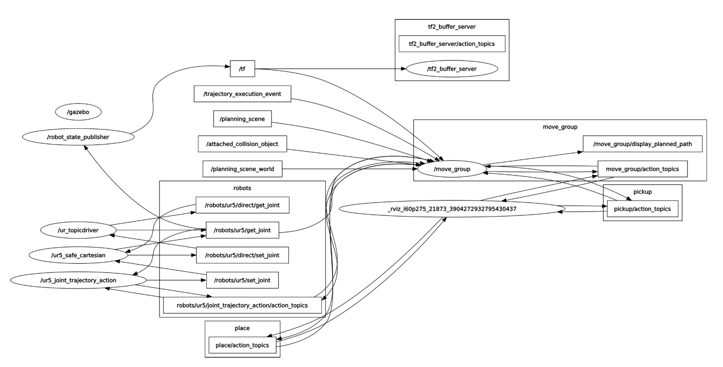
Ausgangsproblem
Motivation
Funktionsweise
Live Demo
Probleme
Statistiken
Fazit
Notes:
Das aktuelle Kapitel sollte fettgedruckt werden. Den Abstand der Worte kann man gut in PowerPoint an andere Wortlängen anpassen, dazu alle Worte und die Pfeile markieren und “Anordnen -> Ausrichten -> Horizontal verteilen” auswählen (PowerPoint2007).

Slide 5
Ausgangsproblem
→ Problem: Fehlersuche
Motivation
Funktionsweise
Live Demo
Probleme
Statistiken
Fazit
Notes:
Das aktuelle Kapitel sollte fettgedruckt werden. Den Abstand der Worte kann man gut in PowerPoint an andere Wortlängen anpassen, dazu alle Worte und die Pfeile markieren und “Anordnen -> Ausrichten -> Horizontal verteilen” auswählen (PowerPoint2007).

Slide 6
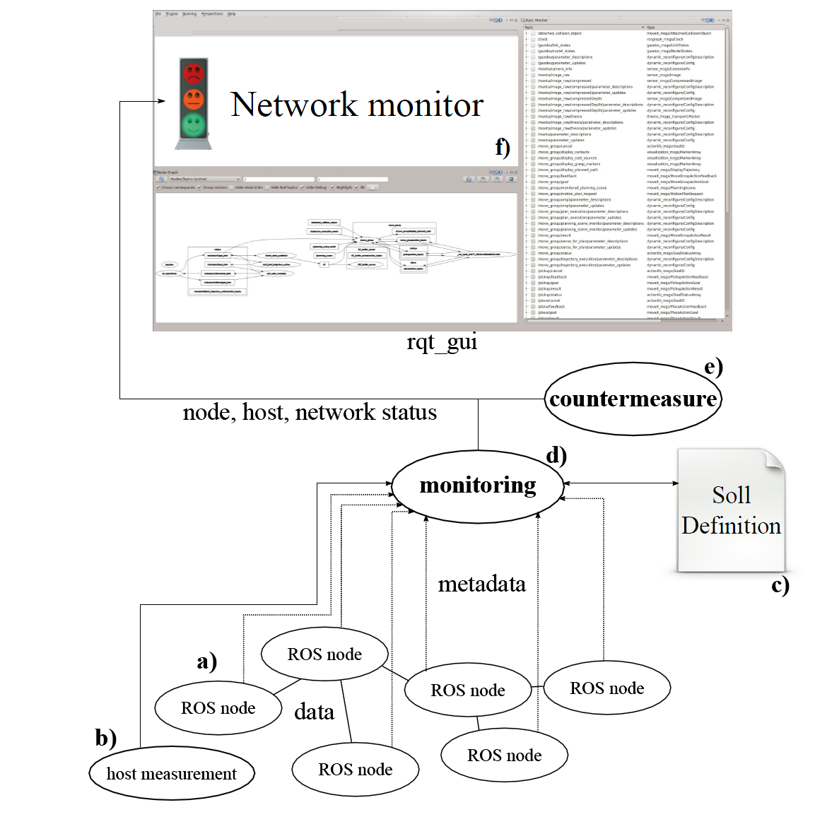
Aufgabenstellung
Motivation
Funktionsweise
Live Demo
Probleme
Statistiken
Fazit
Notes:
Das aktuelle Kapitel sollte fettgedruckt werden. Den Abstand der Worte kann man gut in PowerPoint an andere Wortlängen anpassen, dazu alle Worte und die Pfeile markieren und “Anordnen -> Ausrichten -> Horizontal verteilen” auswählen (PowerPoint2007).

Slide 7
Aufgabenstellung
Dezentrale Erfassung des Systemzustandes
Definition von Soll-Werten
Visualisierung der erhobenen Werte mit farblicher Darstellung von Fehlerzuständen
Definition von Maßnahmen für Fehlerfälle
Motivation
Funktionsweise
Live Demo
Probleme
Statistiken
Fazit
Notes:
Das aktuelle Kapitel sollte fettgedruckt werden. Den Abstand der Worte kann man gut in PowerPoint an andere Wortlängen anpassen, dazu alle Worte und die Pfeile markieren und “Anordnen -> Ausrichten -> Horizontal verteilen” auswählen (PowerPoint2007).

Slide 8
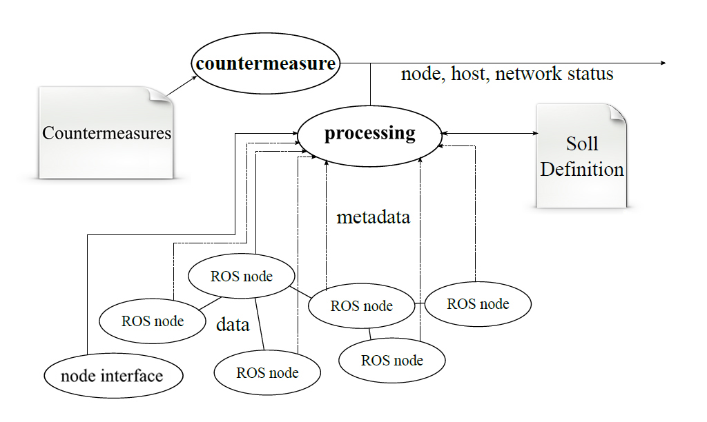
Funktionsschema (Teil 1)
Motivation
Funktionsweise
Live Demo
Probleme
Statistiken
Fazit
Notes:
Das aktuelle Kapitel sollte fettgedruckt werden. Den Abstand der Worte kann man gut in PowerPoint an andere Wortlängen anpassen, dazu alle Worte und die Pfeile markieren und “Anordnen -> Ausrichten -> Horizontal verteilen” auswählen (PowerPoint2007).

Slide 9
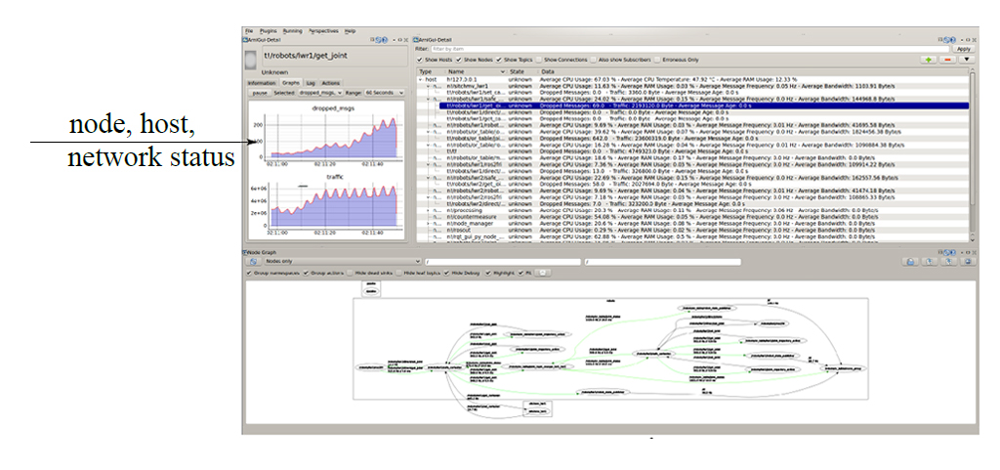
Funktionsschema (Teil 2)
Motivation
Funktionsweise
Live Demo
Probleme
Statistiken
Fazit
Notes:
Das aktuelle Kapitel sollte fettgedruckt werden. Den Abstand der Worte kann man gut in PowerPoint an andere Wortlängen anpassen, dazu alle Worte und die Pfeile markieren und “Anordnen -> Ausrichten -> Horizontal verteilen” auswählen (PowerPoint2007).

Slide 10
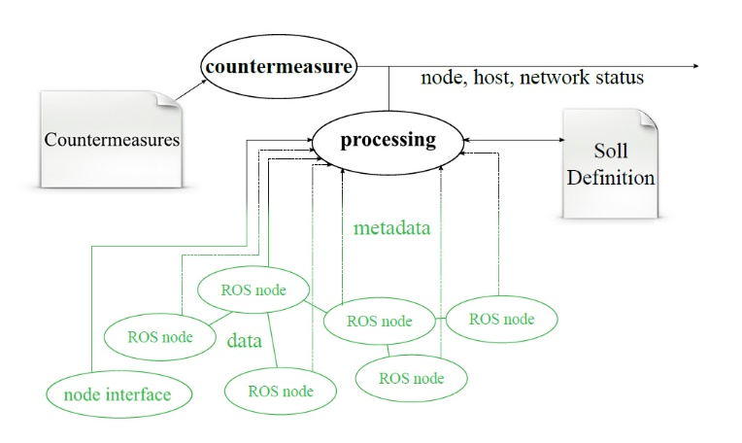
Datenerfassung
Erweiterung der Publish/Subscribe-Funktionalität: Statistiken zum Sendeverhalten erheben
Nachrichtengröße
Sendezeit, Sendeverzögerung
Neuer Knoten für Systemstatistiken
Läuft auf jedem Host
Ressourcenverbrauch durch einzelne Nodes
Hardwareauslastung des Systems
Funktioniert ohne Modifikationen
Motivation
Funktionsweise
Live Demo
Probleme
Statistiken
Fazit
Notes:
Das aktuelle Kapitel sollte fettgedruckt werden. Den Abstand der Worte kann man gut in PowerPoint an andere Wortlängen anpassen, dazu alle Worte und die Pfeile markieren und “Anordnen -> Ausrichten -> Horizontal verteilen” auswählen (PowerPoint2007).

Slide 11
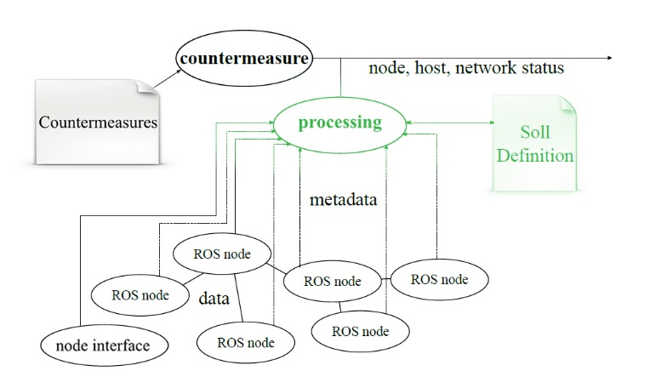
Datenverarbeitung
Laden von Spezifikationen auf den Parameterserver
Aggregierung von eingehenden Daten
Bewertung anhand der Spezifikationen
Low, High, Ok, Unknown
Publizieren auf ein Topic
Motivation
Funktionsweise
Live Demo
Probleme
Statistiken
Fazit
Notes:
Das aktuelle Kapitel sollte fettgedruckt werden. Den Abstand der Worte kann man gut in PowerPoint an andere Wortlängen anpassen, dazu alle Worte und die Pfeile markieren und “Anordnen -> Ausrichten -> Horizontal verteilen” auswählen (PowerPoint2007).

Slide 12
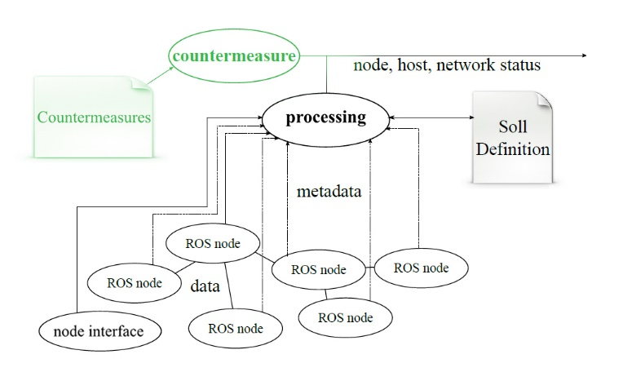
Gegenmaßnahmen
Laden von „Constraints“
Logische Verknüpfungen von Bedingungen
Ausführen von Gegenmaßnahmen
Debug-Ausgaben
Neustarten von Knoten
Ausführen von Befehlen
Motivation
Funktionsweise
Live Demo
Probleme
Statistiken
Fazit
Notes:
Das aktuelle Kapitel sollte fettgedruckt werden. Den Abstand der Worte kann man gut in PowerPoint an andere Wortlängen anpassen, dazu alle Worte und die Pfeile markieren und “Anordnen -> Ausrichten -> Horizontal verteilen” auswählen (PowerPoint2007).

Slide 13
Visualisierung
Auflistung verfügbarer Verbindungen und Host-Systeme
Darstellung aller erhobener Werte
Als lokalisierbarer Text
Als Graphen über Zeit
Farbliche Hervorhebung der Bewertungsergebnisse
Motivation
Funktionsweise
Live Demo
Probleme
Statistiken
Fazit
Notes:
Das aktuelle Kapitel sollte fettgedruckt werden. Den Abstand der Worte kann man gut in PowerPoint an andere Wortlängen anpassen, dazu alle Worte und die Pfeile markieren und “Anordnen -> Ausrichten -> Horizontal verteilen” auswählen (PowerPoint2007).

Slide 14
Live Demo
Motivation
Funktionsweise
Live Demo
Probleme
Statistiken
Fazit
Notes:
Das aktuelle Kapitel sollte fettgedruckt werden. Den Abstand der Worte kann man gut in PowerPoint an andere Wortlängen anpassen, dazu alle Worte und die Pfeile markieren und “Anordnen -> Ausrichten -> Horizontal verteilen” auswählen (PowerPoint2007).

Slide 15
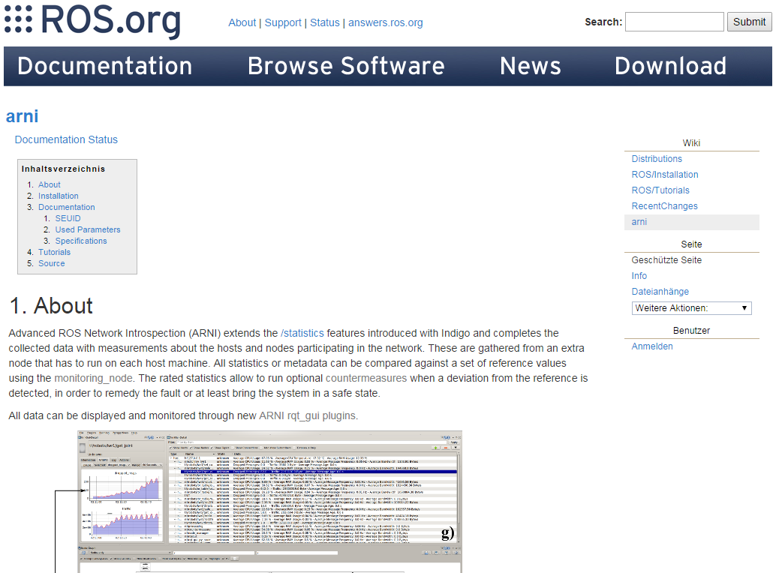
Wiki - http://wiki.ros.org/arni
Motivation
Funktionsweise
Live Demo
Probleme
Statistiken
Fazit
Notes:
Das aktuelle Kapitel sollte fettgedruckt werden. Den Abstand der Worte kann man gut in PowerPoint an andere Wortlängen anpassen, dazu alle Worte und die Pfeile markieren und “Anordnen -> Ausrichten -> Horizontal verteilen” auswählen (PowerPoint2007).

Slide 16
Probleme
2 Bugs in ros_comm gefunden ¹
Segmentation Faults mit PySide/PyQt (ein Bug gefunden)
Schlecht dokumentierte API‘s z.B. pyqtgraph (Funktionen nicht aufgeführt oder Funktionsweise unzureichend erklärt)
Python 3 Features benötigt, aber Python 2 verwendet
¹ u.A. https://github.com/ros/ros_comm/issues/501
Motivation
Funktionsweise
Live Demo
Probleme
Statistiken
Fazit
Notes:
Das aktuelle Kapitel sollte fettgedruckt werden. Den Abstand der Worte kann man gut in PowerPoint an andere Wortlängen anpassen, dazu alle Worte und die Pfeile markieren und “Anordnen -> Ausrichten -> Horizontal verteilen” auswählen (PowerPoint2007).

Slide 17
Statistiken
5895 Zeilen Python Code (11239 Zeilen mit Kommentaren und allen Sprachen)
56 Klassen
Über 135 Seiten Dokumente
Codeabdeckung von über 75%, in manchen Bereichen über 90% (gemessen mit coverage.py)
Motivation
Funktionsweise
Live Demo
Probleme
Statistiken
Fazit
Notes:
Das aktuelle Kapitel sollte fettgedruckt werden. Den Abstand der Worte kann man gut in PowerPoint an andere Wortlängen anpassen, dazu alle Worte und die Pfeile markieren und “Anordnen -> Ausrichten -> Horizontal verteilen” auswählen (PowerPoint2007).

Slide 18
Tests
Unittests
64 Tests decken weite Teile des Codes ab
Integrationstests
5 umfangreiche Integrationstests simulieren unterschiedliche Situation und testen die Reaktion von ARNI
Produktiveinsatz am IPR
2 Wochen Betrieb an laufenden Systemen inkl. Tests bei hoher Last und bei wechselnden Bedingungen
Motivation
Funktionsweise
Live Demo
Probleme
Statistiken
Fazit

Slide 19




Verwendete Frameworks
Und mehr:
psutil
pyqtgraph
pysensors
Yaml
Xml
Latex
Motivation
Funktionsweise
Live Demo
Probleme
Statistiken
Fazit
Notes:
Das aktuelle Kapitel sollte fettgedruckt werden. Den Abstand der Worte kann man gut in PowerPoint an andere Wortlängen anpassen, dazu alle Worte und die Pfeile markieren und “Anordnen -> Ausrichten -> Horizontal verteilen” auswählen (PowerPoint2007).

Slide 20

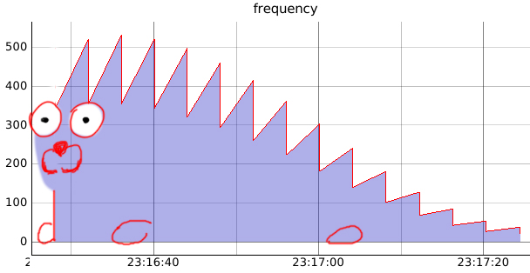
Fazit
Spannendes Projekt
Viel Arbeit, aber auch viel gelernt
Geplante Aufnahme in ROS
Spaß:
Motivation
Funktionsweise
Live Demo
Probleme
Statistiken
Fazit
Notes:
Das aktuelle Kapitel sollte fettgedruckt werden. Den Abstand der Worte kann man gut in PowerPoint an andere Wortlängen anpassen, dazu alle Worte und die Pfeile markieren und “Anordnen -> Ausrichten -> Horizontal verteilen” auswählen (PowerPoint2007).

Slide 21

Vielen Dank für die Aufmerksamkeit!
Noch Fragen?
Motivation
Funktionsweise
Live Demo
Probleme
Statistiken
Fazit
Notes:
Das aktuelle Kapitel sollte fettgedruckt werden. Den Abstand der Worte kann man gut in PowerPoint an andere Wortlängen anpassen, dazu alle Worte und die Pfeile markieren und “Anordnen -> Ausrichten -> Horizontal verteilen” auswählen (PowerPoint2007).

